Slide 1
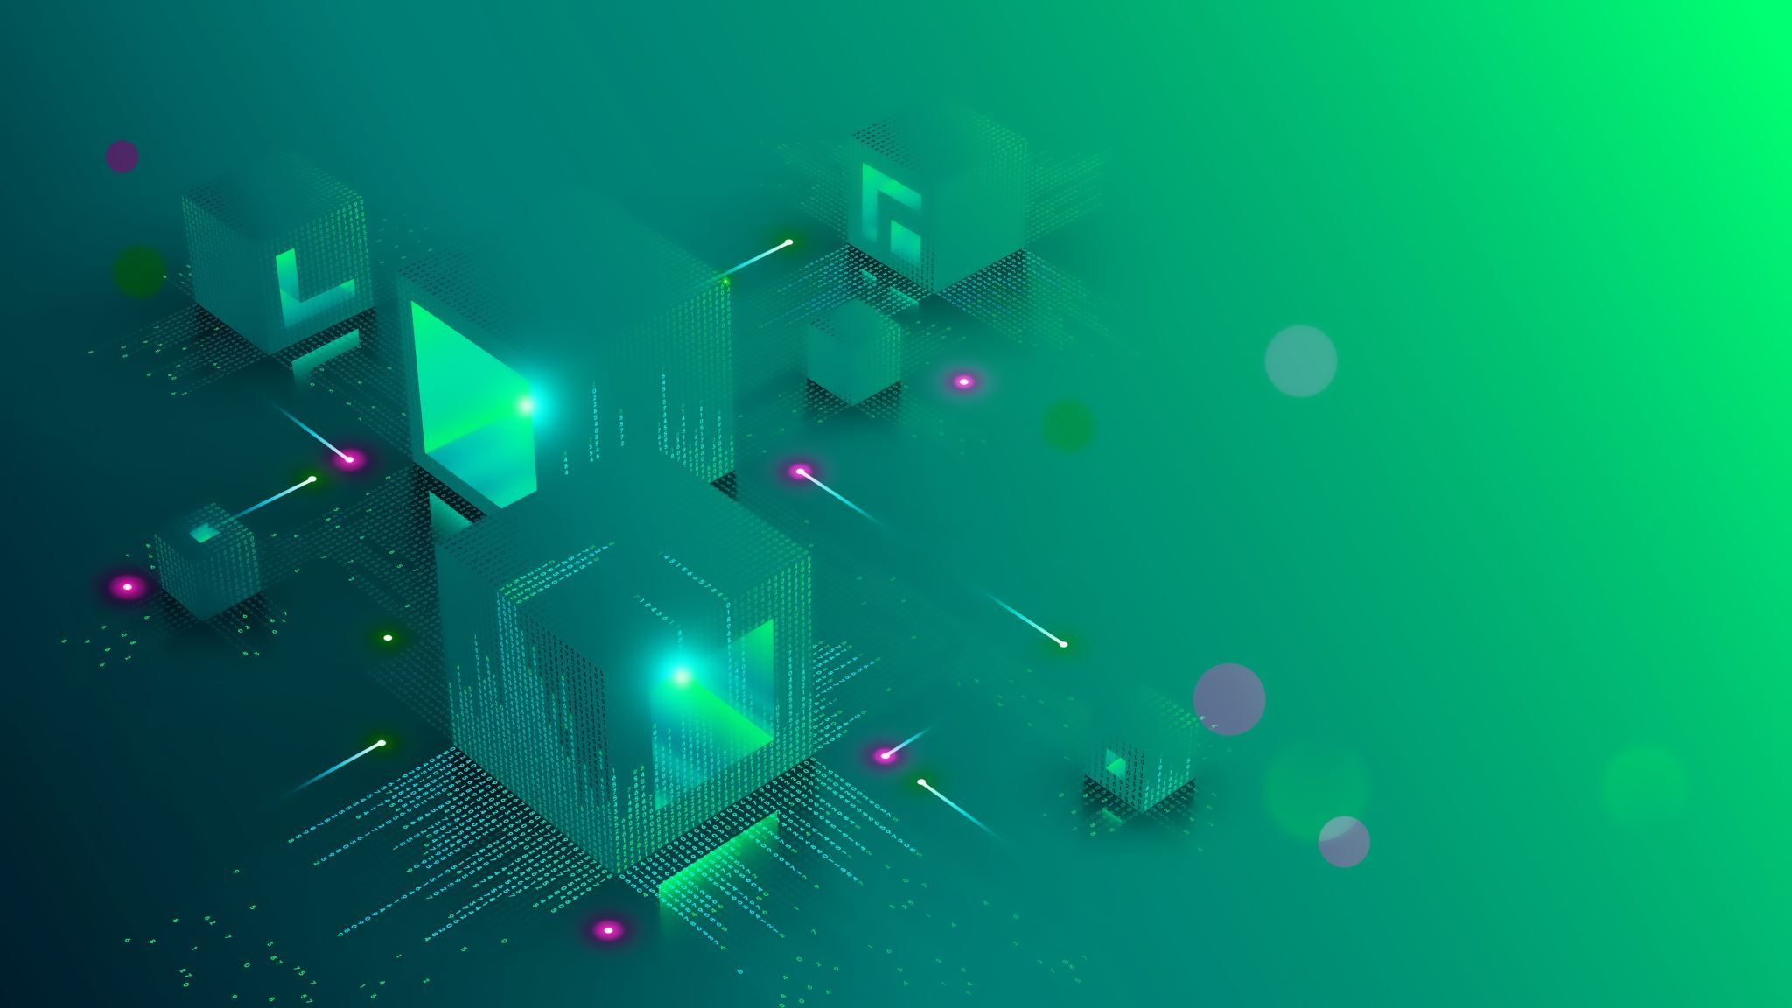
FƏNN:İNFORMASİYA TEXNOLOGİYALARININ ƏSASLARI
MÖVZU:Süni intellekt

Slide 2
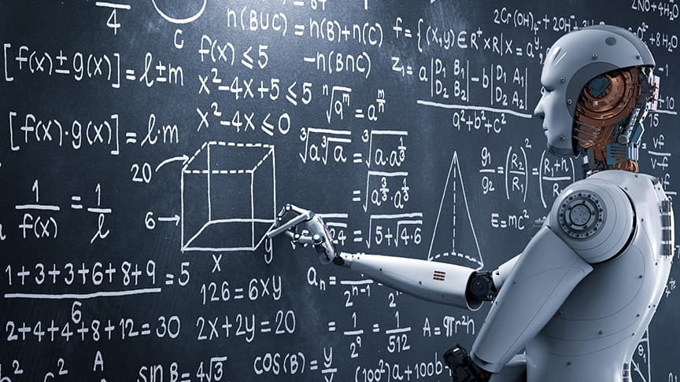




Kəşfiyyat və maşınlar
Süni intellekt kompüterə, robot texnologiyasına, analitik sistemə insan kimi ağıllı düşünməyi öyrətmək yollarını öyrənən texnologiya, daha doğrusu müasir elmin istiqamətidir. Əslində, ağıllı robot köməkçilərinin xəyalı ilk kompüterlərin ixtirasından çox əvvəl yaranmışdı.Keçən əsrin 50-ci illərinin ortalarında kompüterlərin imkanları, xüsusən də kompüterlərin eyni vaxtda bir çox işi dəqiq yerinə yetirmək qabiliyyəti insanlarda böyük heyran doğurdu. Alim və yazıçıların beyinlərində dərhal düşünmə maşınları haqqında fantastik fikirlər yarandı. Məhz bu dövrdə ilk süni intellekt texnologiyaları ortaya çıxmağa başladı.

Slide 3
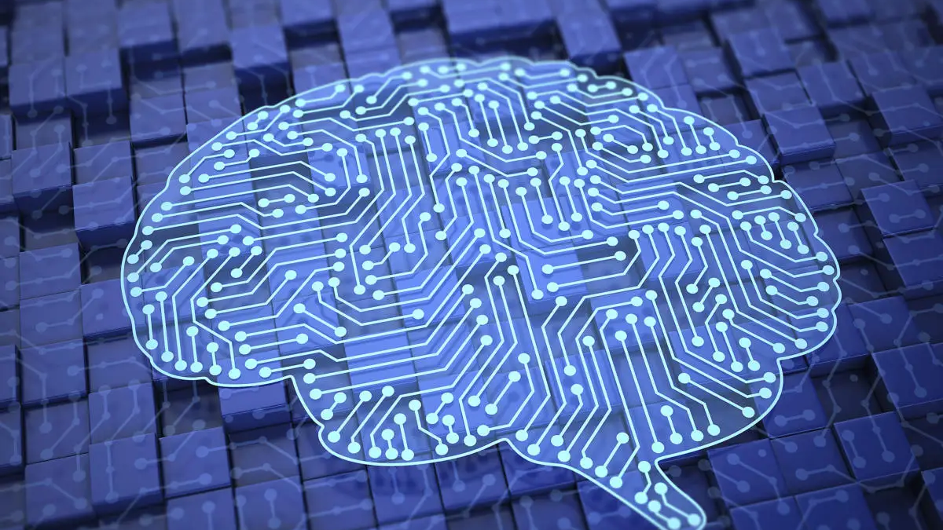
Süni intellektin inkişaf tarixi
“Süni intellekt” termininin müəllifi proqramlaşdırmanın banisi, Lisp dilinin ixtiraçısı Con Makkartiyə aiddir. O,1956-cı ildə gələcək prestijli Turing mükafatı laureatı Karnegi Mellon Universitetində süni intellekt proqramının prototipini nümayiş etdirdi.Bəşəriyyət 20-ci əsrin birinci rübündə ağıllı robotlar haqqında xəyal qurmağa başladı. 1924-cü ildə məşhur yazıçı Karel Çapek London teatrında “Universal robotlar” tamaşasını səhnələşdirib. Tamaşa tamaşaçıları heyran etdi və "robot" sözü möhkəm şəkildə formalaşmağa başladı.1969-cu ildə Stenford Universitetinin alimləri müstəqil hərəkət edə, bəzi məlumatları qavraya və sadə tapşırıqları həll edə bilən SI(süni intellekt) robotunun Şəklini yaratdılar

Slide 4
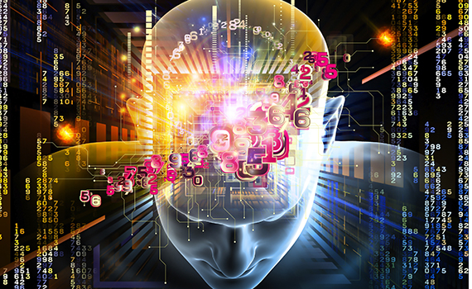
SI prinsipləri
Süni intellektin inkişafının ağlasığmaz olduğu texnoloji prinsipləri təsvir etməzdən əvvəl robot texnikasının etik qanunları ilə tanış olmağa dəyər. Onlar 1942-ci ildə İsaak Asimov tərəfindən "Dəyirmi rəqs" romanında ortaya çıxdı:
- Bir robot və ya süni intellektə malik bir sistem, bir insana zərər vermək üçün öz hərəkəti və ya hərəkətsizliyi ilə bir insana zərər verə bilməz.
- Robot, Birinci Qanuna zidd olanlar istisna olmaqla, şəxsdən aldığı əmrlərə tabe olmalıdır.
-Robot Birinci və İkinci Qanunlara zidd deyilsə, öz təhlükəsizliyinin qayğısına qalmalıdır.

Slide 5
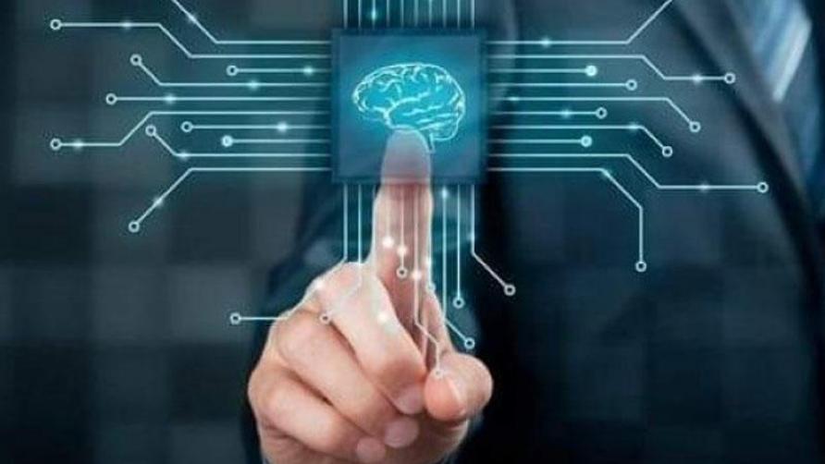
Süni intellektin texnoloji prinsipləri
Maşın öyrənməsi (ML-MÖ) öz-özünə öyrənmə alqoritmlərinə əsaslanan SI inkişafı prinsipidir. Bu yanaşmada insanın iştirakı maşının "yaddaşına" bir sıra məlumatların yüklənməsi və məqsədlərin müəyyən edilməsi ilə məhdudlaşır. Bir neçə Maşın öyrənməsi metodu var:
-Müəllimlə tədris - bir şəxs müəyyən bir məqsəd qoyur, fərziyyəni yoxlamaq və ya nümunəni təsdiqləmək istəyir.
Müəllimsiz öyrənmək - məlumatların intellektual emalının nəticəsi məlum deyil - kompüter müstəqil şəkildə nümunələr tapır, insan kimi düşünməyi öyrənir.
Dərin öyrənmə -qarışıq üsuldur, əsas fərq böyük həcmdə məlumatların emalında və neyroşəbəkələrin istifadəsindədir

Slide 6
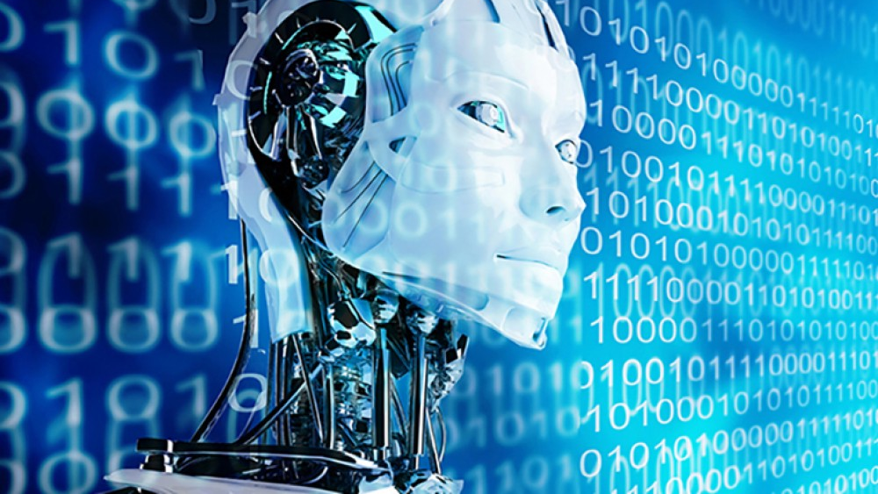
Koqnitiv hesablama
Koqnitiv hesablama, qarşılıqlı əlaqə kimi təbii insan-kompüter qarşılıqlı əlaqəsi proseslərini öyrənən və insanlar arasında bunu həyata keçirən Sİ sahələrindən biridir. Süni intellekt texnologiyasının məqsədi daha yüksək səviyyəli insan fəaliyyətini - nitq, təxəyyül və analitik təfəkkürünü tam şəkildə təqlid etməkdir.
Kompüter görmə, qrafik və video şəkilləri tanımaq üçün istifadə edilən Sİ istiqamətidir. Bu gün maşın kəşfiyyatı qrafik məlumatları emal edə və təhlil edə və ətraf mühitə uyğun olaraq məlumatları şərh edə bilər.

Slide 7
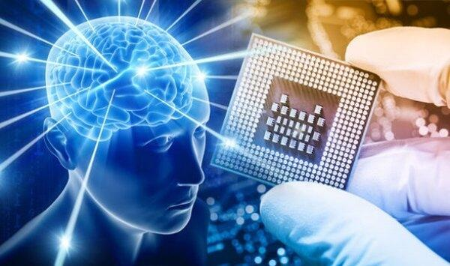
Qavrayış
İnsan beyni 20 vatt enerji istehlak edərkən saniyədə milyard -milyard əməliyyat (1000 petaflops) yerinə yetirən mürəkkəb bir karbon kompüteridir. Çinin "Tianhe-2" adlı superkompüteri saniyədə 33860 trilyon əməliyyat (33,86 petaflops) yerinə yetirir və 17,6 milyon vatt (17,6 meqavat) istehlak edir. Silikon kompüterlərimizin təkamüllü karbon kompüterləri ilə müqayisə oluna bilməsi üçün müəyyən işlərin görülməsi lazımdır.

Slide 8
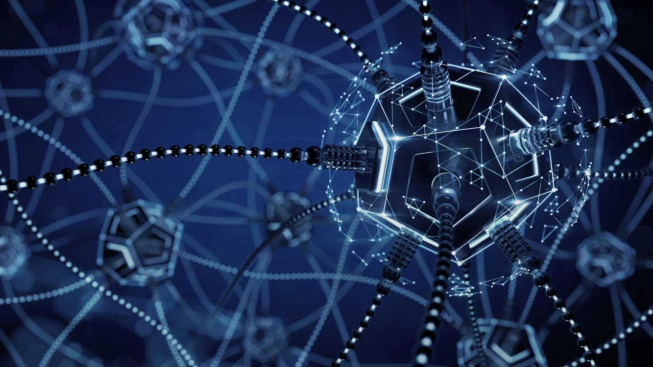
Süni Neyron Şəbəkələri (ANN-SNŞ)
Süni neyron şəbəkələri bioloji neyron şəbəkələri ilə analogiya əsasında yaradılmış riyazi modellərdir. SNŞ-lər giriş və çıxış siqnalları arasında qeyri-xətti əlaqələri modelləşdirməyə və emal etməyə qadirdir. Süni neyronlar arasında siqnalların adaptiv çəkisi müşahidə olunan məlumatları oxuyan və onların işlənməsinin nəticələrini yaxşılaşdırmağa çalışan öyrənmə alqoritmi sayəsində əldə edilir.
SNŞ performansını yaxşılaşdırmaq üçün müxtəlif optimallaşdırma üsullarından istifadə olunur
SNŞ tapşırığı müəyyən edilmiş çərçivədən çox olmayan müddətdə həll edə bilsə, optimallaşdırma uğurlu sayılır (vaxt çərçivəsi, əlbəttə ki, tapşırıqdan tapşırığa dəyişir).

Slide 9

Əlavə tədqiqat sahələri
Maliyyə
Maliyyə qurumları uzun müddətdir ki, şübhəli hadisələri və fəaliyyətləri aşkar etmək üçün neyron şəbəkələrdən istifadə ediblər. Bank işində süni intellektdən istifadə hələ 1987-ci ildə, ABŞ Təhlükəsizlik Sakit Okean Milli Bankı debet kartları ilə fırıldaqçılıq və icazəsiz istifadə ilə mübarizə aparmaq üçün işçi qrupu yaratdıqda başladı.
Alqoritmik ticarət
Alqoritmik ticarət, insan bədəninin bacardığı sürəti aşan sürətlə ticarət qərarları qəbul etmək üçün mürəkkəb süni intellekt sistemlərinin istifadəsini nəzərdə tutur. Bu, heç bir insan müdaxiləsi olmadan gündə milyonlarla ticarət etmək imkanı verir. Avtomatlaşdırılmış ticarət sistemləri adətən iri institusional investorlar tərəfindən istifadə olunur.

Slide 10
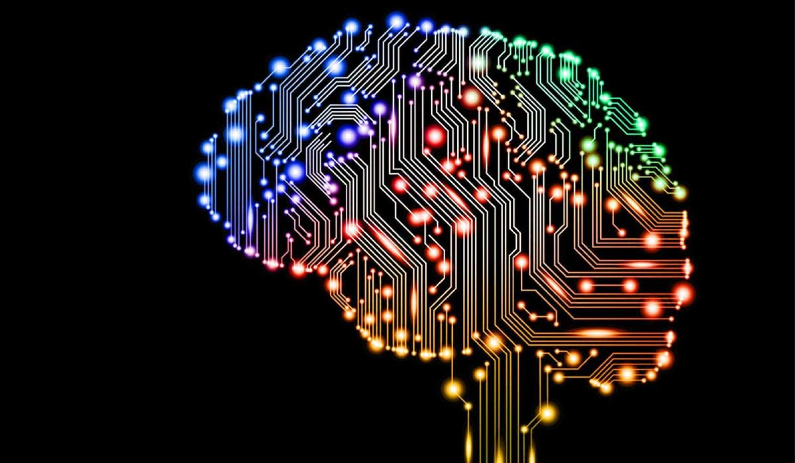
Sİ-in istifadə sahəsi
Tibb və səhiyyə. Kompüter sistemləri xəstələrin qeydlərini aparır,
Siyasət. Ağıllı maşınlar Barak Obamaya ikinci prezident seçkilərində kömək
Sənaye. Süni intellekt müxtəlif istehsal sahələrindən alınan məlumatlar
Oyun sənayesi, təhsil. Süni intellekt oyun yaradıcıları tərəfindən fəal istifadə

Slide 11
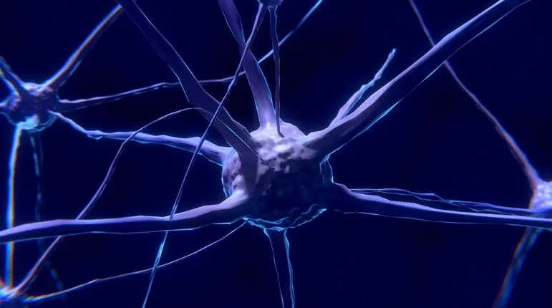
İlk olaraq Süni neyron şəbəkələri
Neyron şəbəkəsi sinapslarla birləşən neyronların ardıcıllığıdır. Neyron şəbəkənin strukturu proqramlaşdırma dünyasına birbaşa biologiyadan gəldi. Bu quruluş sayəsində maşın müxtəlif məlumatları təhlil etmək və hətta yadda saxlamaq qabiliyyətini əldə edir. Neyroşəbəkələr həm də daxil olan məlumatı təhlil etməklə yanaşı, onu öz yaddaşından çoxalda da bilir. Başqa sözlə desək, neyroşəbəkə insan beyninin maşın təfsiridir ki, burada elektrik impulsları şəklində məlumat ötürən milyonlarla neyron var.

Slide 12
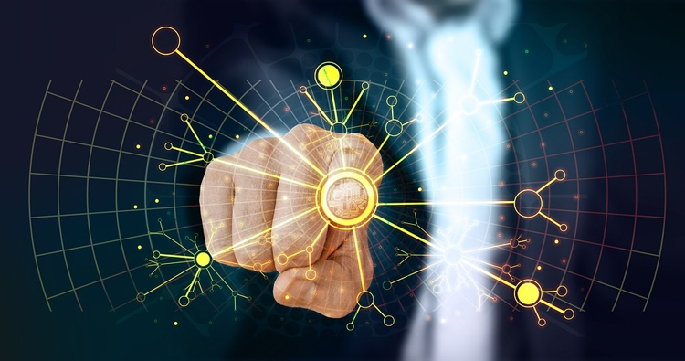
Neyron şəbəkələr nə üçün istifadə olunur?
Neyron şəbəkələri insan beynininkinə bənzər analitik hesablamalar tələb edən mürəkkəb problemləri həll etmək üçün istifadə olunur. Neyron şəbəkələri üçün ən çox istifadə edilənlər bunlardır:
Təsnifat- məlumatların parametrlər üzrə paylanması. Məsələn, girişdə bir sıra adamlar verilir və onlardan hansına kredit vermək, kimisinə verməmək barədə qərar vermək lazımdır. Bu iş yaş, ödəmə qabiliyyəti, kredit tarixçəsi və s. kimi məlumatları təhlil edən neyron şəbəkəsi ilə edilə bilər.
Proqnoz- növbəti addımı proqnozlaşdırmaq qabiliyyətidir. Məsələn, birjadakı vəziyyətə əsaslanan bir səhmin yüksəlişi və ya düşməsi.
Tanınma- hal-hazırda neyron şəbəkələrin ən geniş tətbiqidir. Google-da şəkil axtararkən və ya telefon kameralarında üzünüzün mövqeyini aşkar etdikdə və onu fərqləndirən zaman istifadə olunur və daha çox.

Slide 13
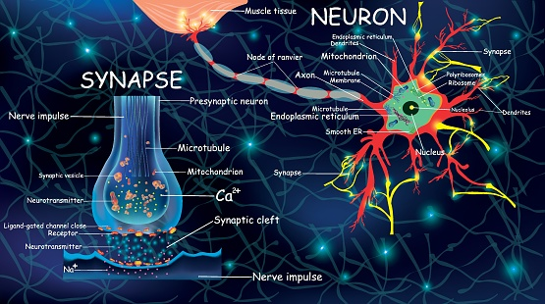
Neyron və Sinaps nədir?
Neyron məlumatı qəbul edən, onun üzərində sadə hesablamalar aparan və onu daha da ötürən hesablama vahididir. Onlar üç əsas növə bölünür: giriş, gizli və çıxış. Bir neyron şəbəkəsi çox sayda neyrondan ibarət olduqda, təbəqə termini təqdim olunur. Müvafiq olaraq, məlumatı qəbul edən giriş təbəqəsi, onu emal edən n gizli təbəqə (adətən 3-dən çox deyil) və nəticəni çıxaran çıxış təbəqəsi mövcuddur.
Sinaps iki neyron arasındakı əlaqədir. Sinapsların 1 parametri var - çəki. Onun sayəsində giriş məlumatı bir neyrondan digərinə ötürüldükdə dəyişir. Tutaq ki, məlumatı növbəti birinə ötürən 3 neyron var. Sonra bu neyronların hər birinə uyğun gələn 3 çəkimiz var. Daha böyük çəkiyə malik neyron üçün bu məlumat növbəti neyronda üstünlük təşkil edəcək. Neyron şəbəkənin işə salınması zamanı çəkilərin təsadüfi olaraq təyin olunduğunu xatırlamaq vacibdir.

Slide 14
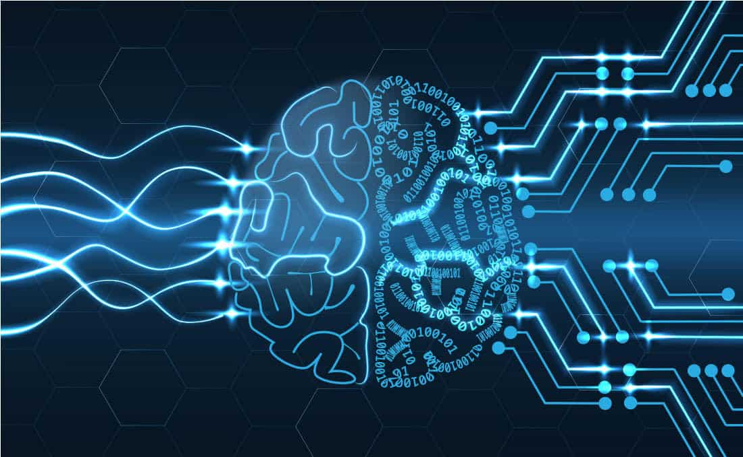
DİQQƏTİNİZ ÜÇÜN TƏŞƏKKÜLƏR:)))

